Slide 1
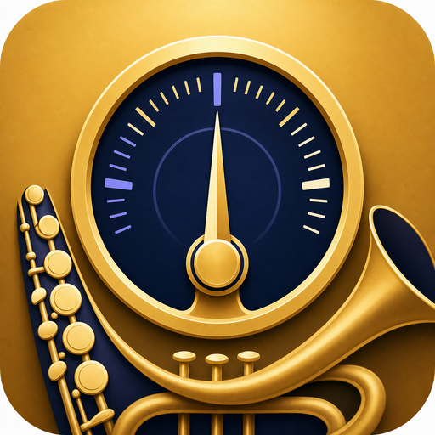
SUNPHONIX PROPOSAL
App Store向け
Wind & Brass Tunerの開発手順
移調楽器対応Webチューナーを、Sunphonix名義のiOSアプリ事業として展開するための準備・開発・審査ロードマップ
Prepared for discussion

Slide 2
SUNPHONIX / APP STORE PROPOSAL
結論: 可能性はあるが、Webサイト包装だけでは弱い
App Storeでは、演奏者にとって明確な価値とiOSアプリとしての完成度が必要です。
差別化
実用性
要強化
Written Pitch と Concert Pitchを同時表示
B♭ / E♭ / F管の調音導線に特化
WebViewだけに見えないiOS体験
最初の現実的ゴール
まずTestFlight版を作り、管楽器奏者・講師の評価で有料化に足る価値を検証する。
Wind & Brass Tuner for App Store
02

Slide 3
SUNPHONIX / APP STORE PROPOSAL
Sunphonix名義で出す前に必要な準備
法人名義のApp Store公開には、技術準備と契約準備の両方が必要です。
法人アカウント準備
有料販売の準備
Apple Developer Program登録
Paid Apps Agreementへの同意
Sunphonix社のD-U-N-S Number
銀行口座・税務情報の登録
会社Webサイトと会社ドメインのメール
プライバシーポリシーURL
契約権限を持つAccount Holder
サポートURLと問い合わせ窓口
Wind & Brass Tuner for App Store
03

Slide 4
SUNPHONIX / APP STORE PROPOSAL
開発にはMacとiPhone実機を前提にした体制が必要
提出用ビルド、実機テスト、TestFlight運用はApple開発環境で進めます。
開発機材
アプリ実装
提出準備
MacBook Air / Mac mini
Swift / SwiftUI
App Store Connect
Xcode
またはCapacitor等
スクリーンショット
iPhone実機
マイク許可文
説明文・年齢レート
必要ならiPad実機
PWA資産の流用
TestFlight
Wind & Brass Tuner for App Store
04

Slide 5
SUNPHONIX / APP STORE PROPOSAL
開発ロードマップはWeb版検証からTestFlightへ進める
いきなり有料公開ではなく、演奏者評価を使って価値を固めます。
1
Web版の実奏テスト
2
Pro版の価値設計
B♭ / E♭ / F管奏者で検出精度、UI、Reference Toneを確認する。
有料にする理由を定義。履歴、練習モード、楽器プリセットなどを検討する。
3
iOS MVP開発
4
TestFlight検証
マイク、音程検出、Reference Tone、PWA資産をiOSアプリとして統合する。
演奏者・講師に配布し、価格、機能、審査前の品質を確認する。
Wind & Brass Tuner for App Store
05

Slide 6
SUNPHONIX / APP STORE PROPOSAL
審査で見られるのは、機能よりも“アプリとしての完成度”
単なるWebViewではなく、iOS向けの体験・説明・安全性を整える必要があります。
WebViewに見えないこと
ネイティブ設定画面、安定した起動、オフライン時の案内を用意する
マイク利用の透明性
使用目的を明記し、音声を保存・送信しない設計を説明する
有料価値
無料Web版との差別化機能を明確にする
品質
iPhone実機で音程検出・画面崩れ・音声出力を検証する
審査の中心は「演奏者に十分な価値がある独立アプリか」です。
Wind & Brass Tuner for App Store
06

Slide 7
SUNPHONIX / APP STORE PROPOSAL
有料化は“低価格買い切り”か“無料＋Pro機能”で検討する
最初の価格戦略は、テスター評価と継続改善コストで決めます。
買い切り
無料＋Pro機能
導入がわかりやすい
まず試してもらいやすい
教育現場・個人練習に説明しやすい
高度機能だけ有料化できる
継続収益は弱い
機能境界の設計が重要
Wind & Brass Tuner for App Store
07

Slide 8
推奨する次アクション
Sunphonix名義でApp Storeを目指すなら、まずTestFlight版を作る判断材料を集める。
Web版テスターを5〜10名集め、楽器別の実奏フィードバックを取る
有料版に必要な追加機能を3つ以内に絞る
Apple Developer Programを法人名義で準備する
iOS MVPの実装方式をSwiftUIまたはCapacitorで比較する
参考: Apple Developer Program / App Store Review Guidelines / App Store Connect Help

